Slide 1
阿里山小火車探險之旅
北昌國小 二年孝班 鍾捷羽

Slide 2
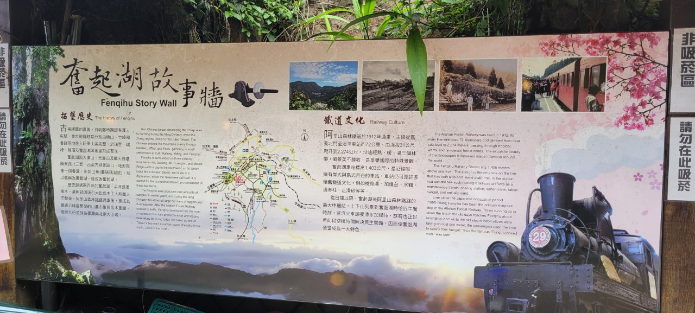
綱目
●動機
●屏東潮州火車鐵道博物館
●嘉義森林鐵路車庫園區
●阿里山小火車鐵路
●阿里山奮起湖站
●分享
●心得及感想

Slide 3
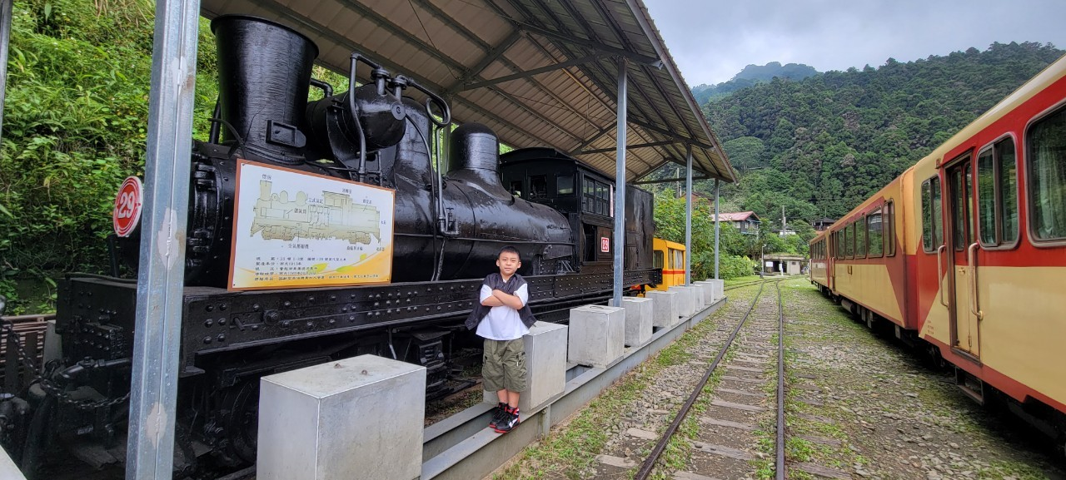
動機
我從小就喜歡會動的汽車及火車，任何種類我都可以很快的記起來。有一次，在網路上發現嘉義阿里山有小火車，覺得非常開心及興奮，於是開始做功課研究，更希望能搭乘阿里山小火車。
爸媽知道我的想法後，就決定展開這趟旅程，讓我更瞭解小火車。

Slide 4
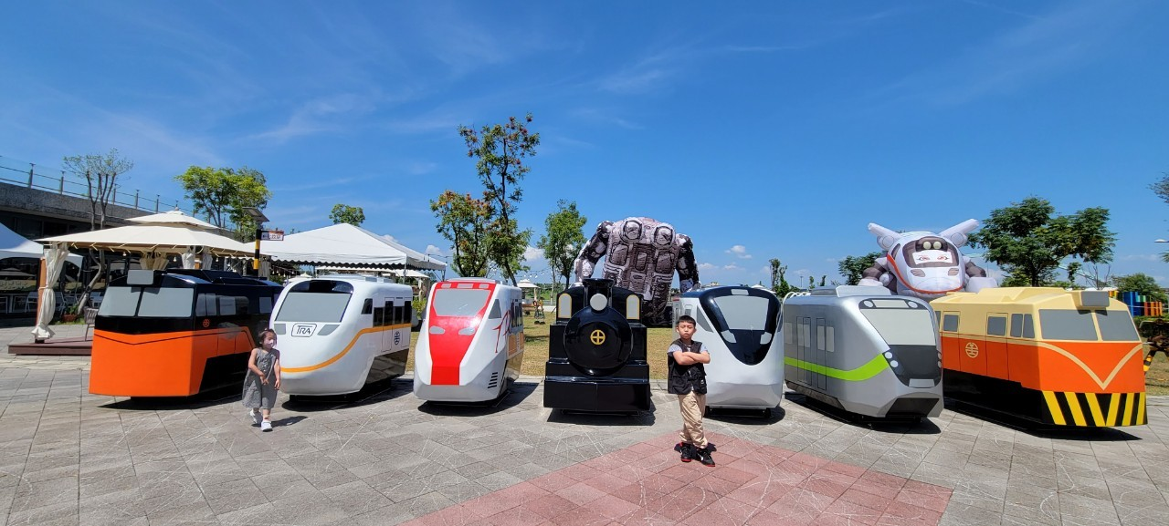
第一站：屏東潮州火車鐵道博物館
(明日號-太魯閣號-普悠碼號-蒸氣火車-EMU3000-EMU900-莒光號)
這裡是全台唯一的鐵路觀光工廠，還有展示14輛已經退役的火車、並且還可以坐環湖小火車喔！

Slide 5
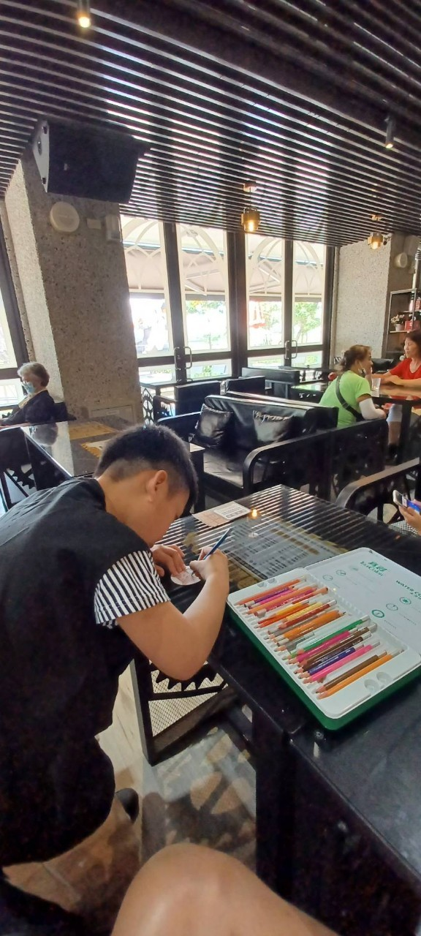
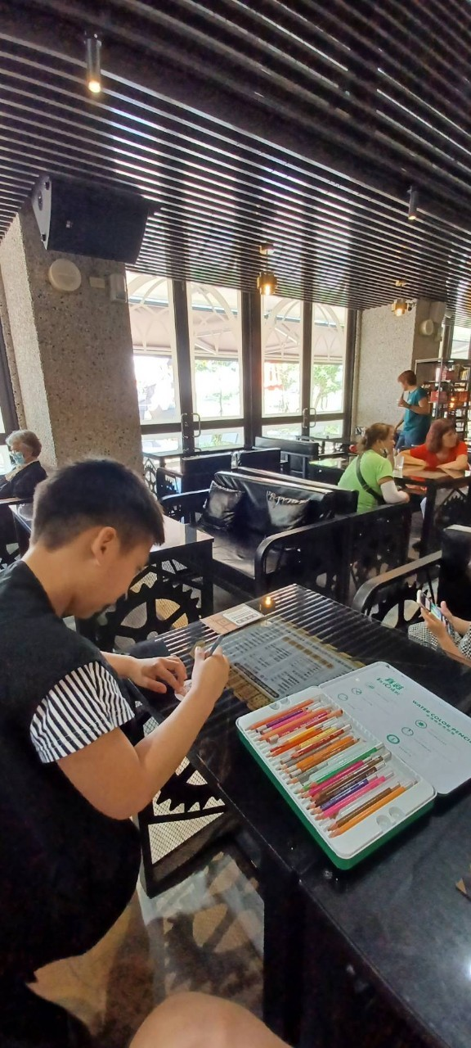
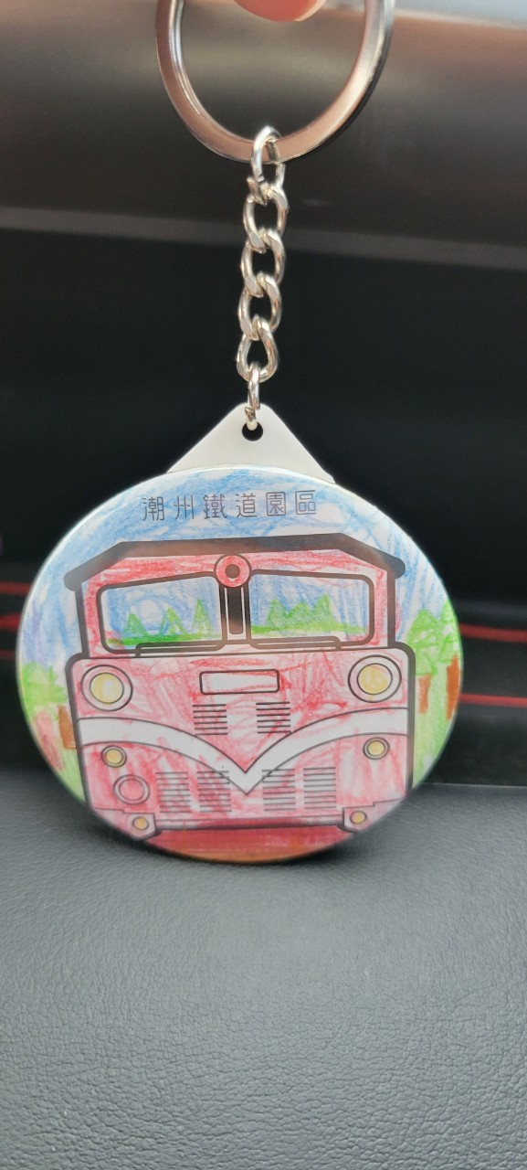
潮州火車鐵道博物館（續）
這裡還有火車博物館，我在裡面自己做了一個小火車的鑰匙圈，非常可愛哦！我非常喜歡。

Slide 6
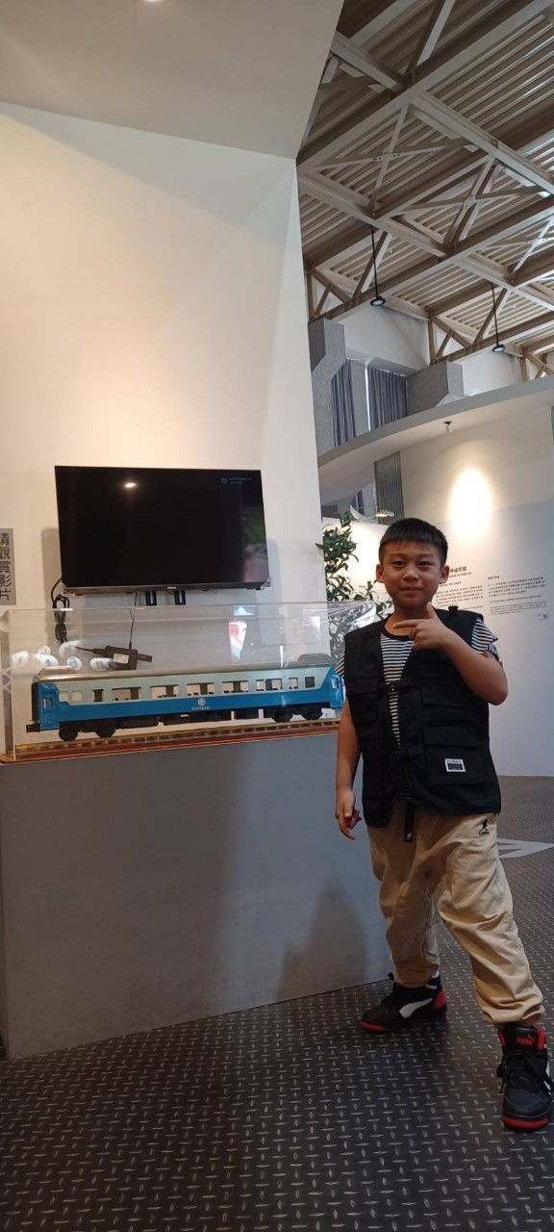
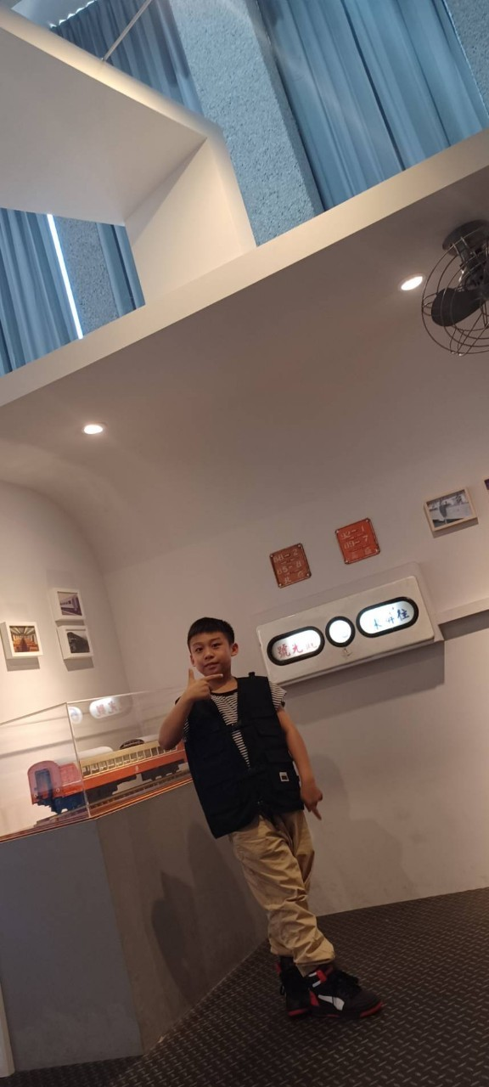
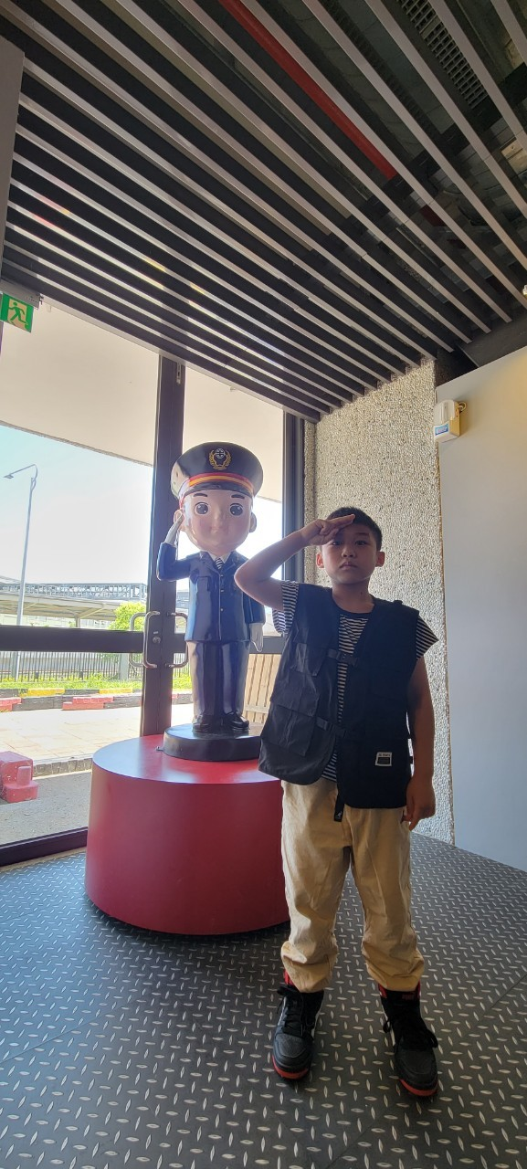
潮州火車鐵道博物館（續）
在火車博物館裡，看到了各式各樣的火車，更知道了台灣火車的歷史，讓我對火車了解更多。

Slide 7
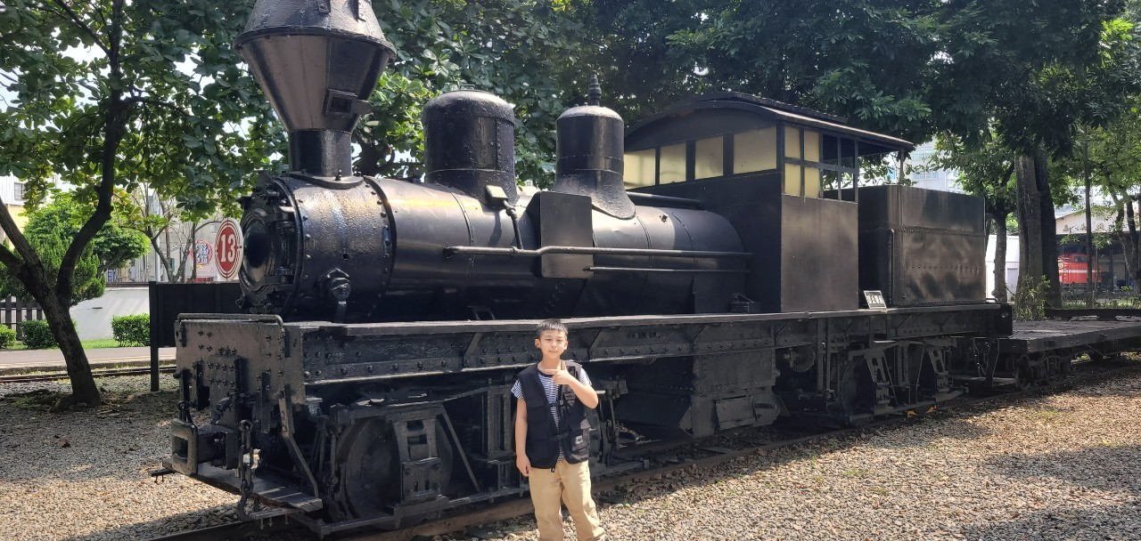
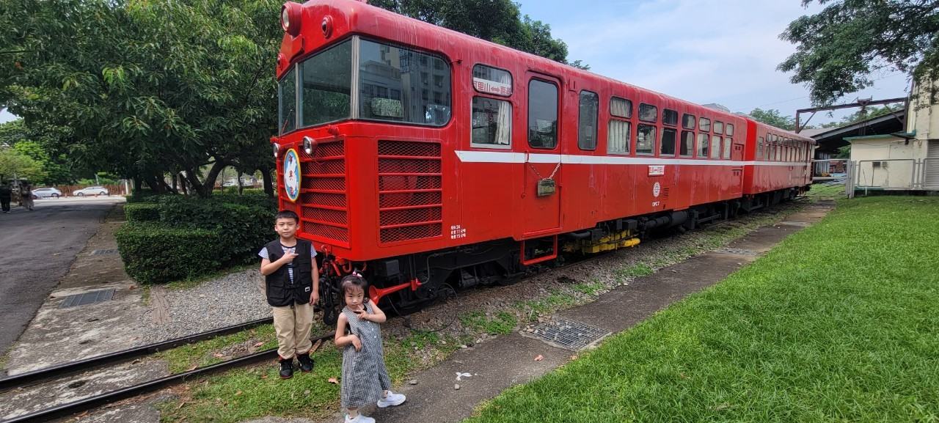
第二站：嘉義森林鐵路車庫園區
這裡是嘉義市的阿里山小火車的大本營，收藏著各式各樣的火車頭和工廠等設備。

Slide 8
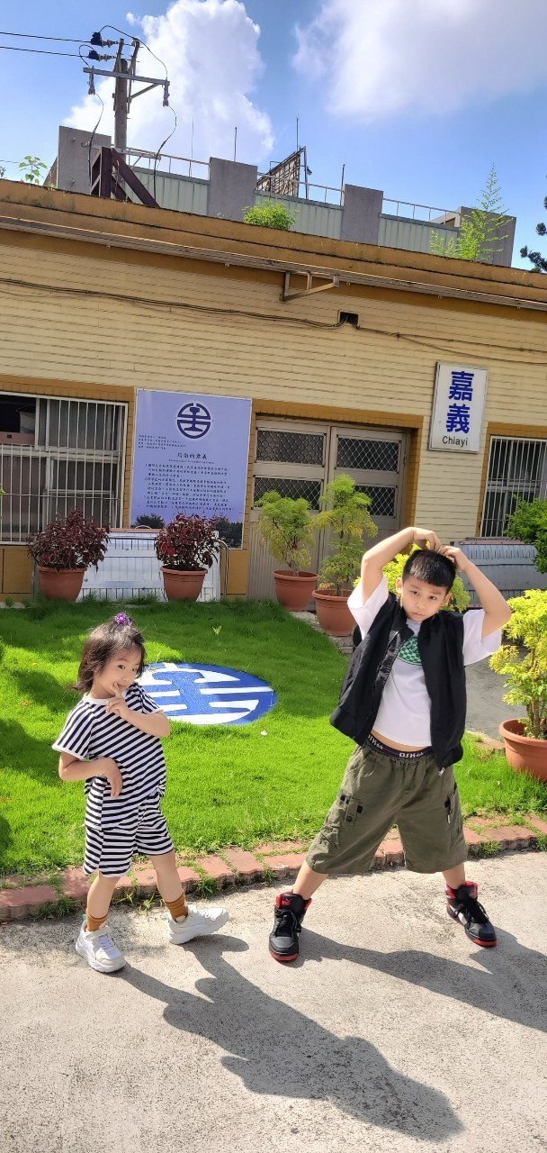
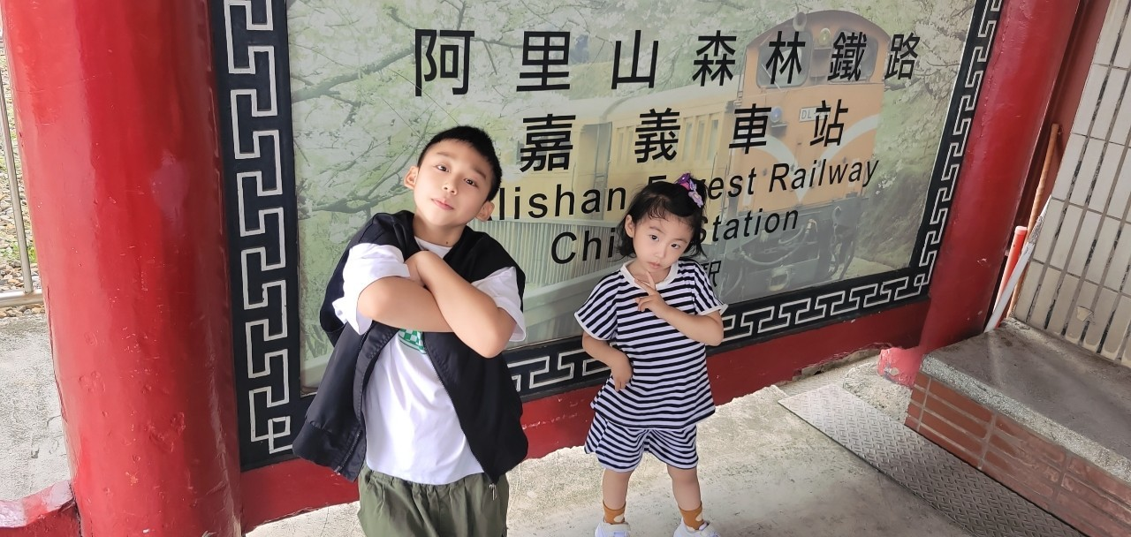
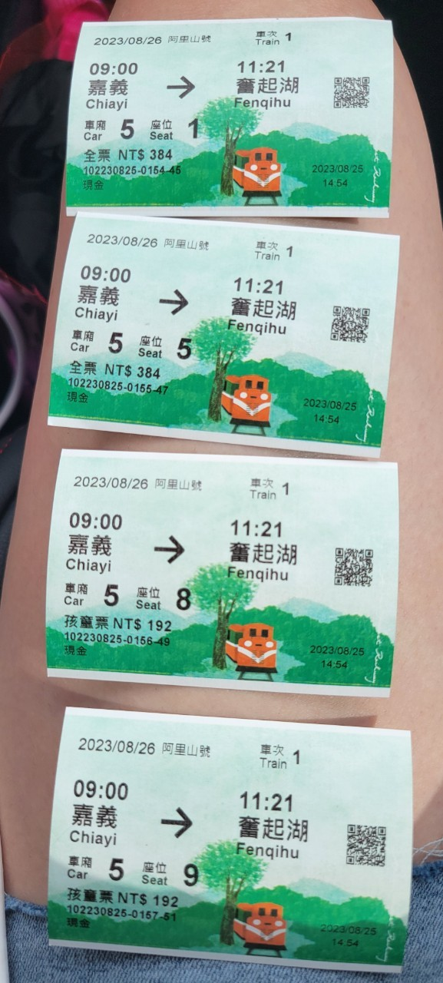
第三站：阿里山小火車鐵路
我們從嘉義車站搭乘阿里山小火車，準備出發到阿里山！衝吧！小火車！

Slide 9
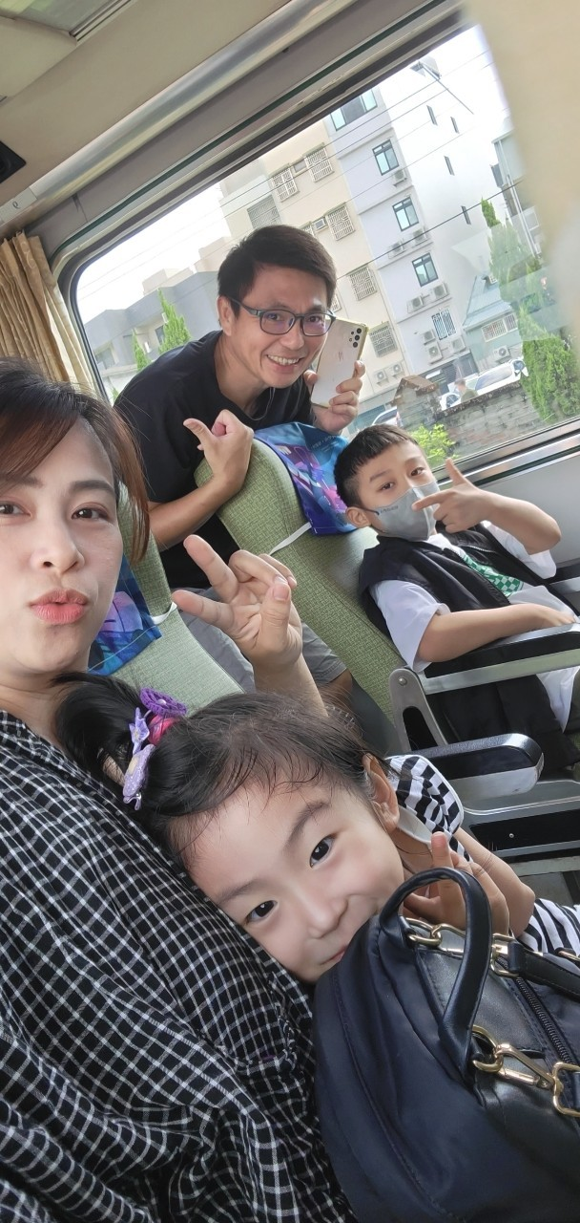
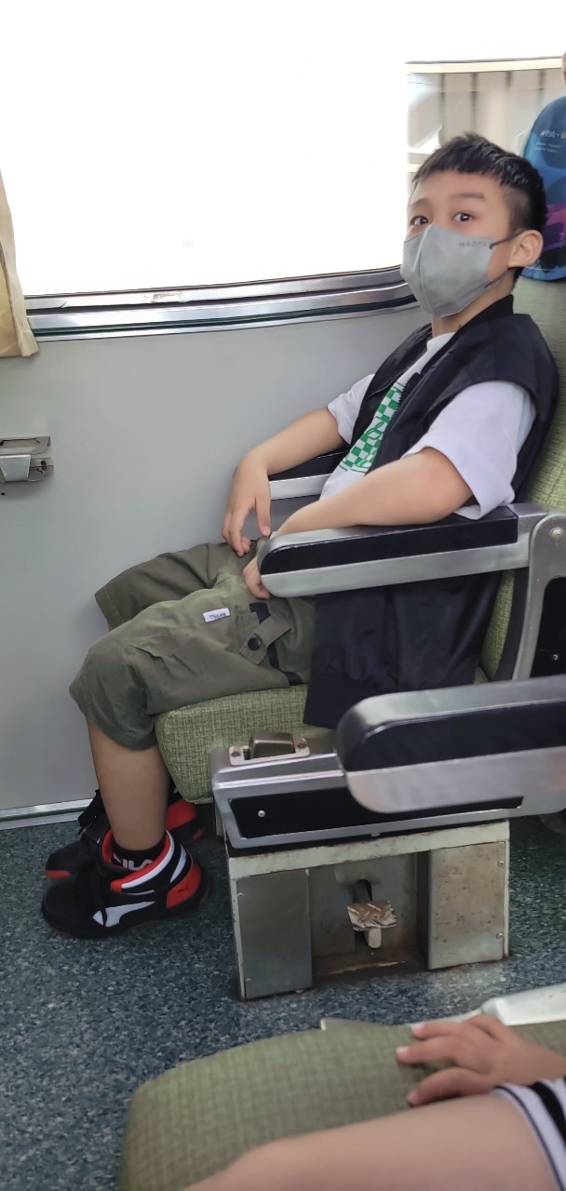
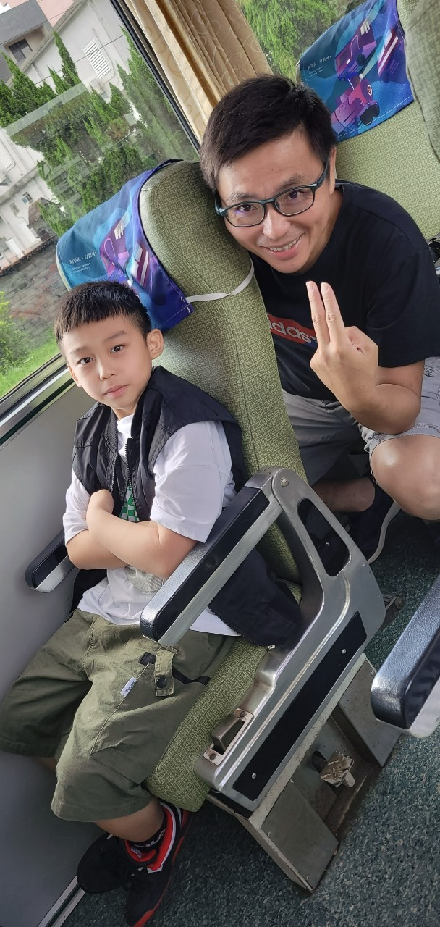
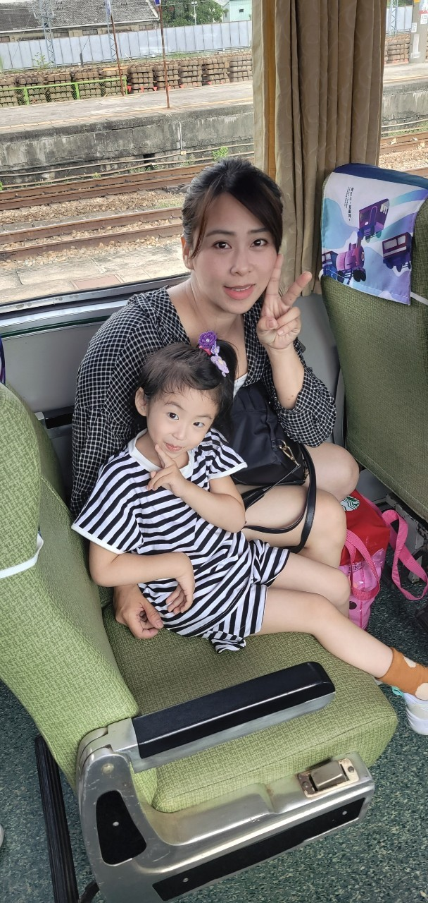
阿里山小火車鐵路（續）
我跟爸爸、媽媽和妹妹一起搭乘小火車觀賞風景！

Slide 10
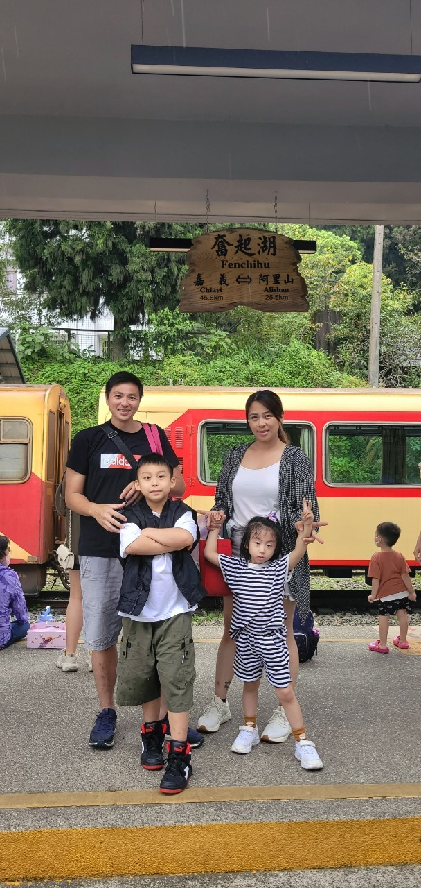
第四站：阿里山奮起湖站
坐了2個小時，我們終於到了奮起湖站囉！

Slide 11
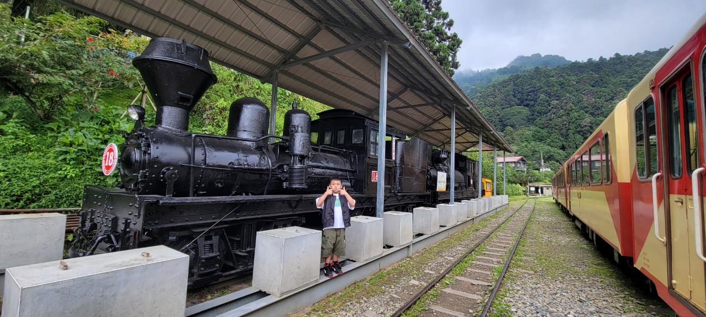
阿里山奮起湖站（續）
在這裡，我看到了小火車，有分29號和18號兩種！
29號
18號

Slide 12
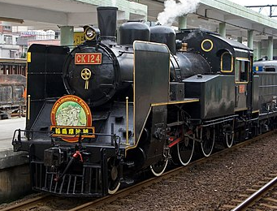
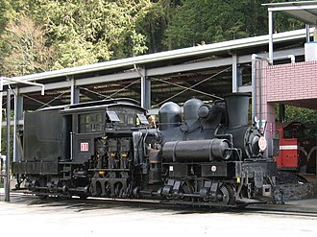
阿里山奮起湖站（續）
阿里山小火車從日治時代就有，所以是非常古老的火車。阿里山蒸氣火車頭和台鐵蒸汽火車頭不一樣，
台鐵的有推雪鏟，阿里山的沒有推雪鏟。
台鐵的蒸氣火車頭
阿里山的蒸氣火車頭

Slide 13
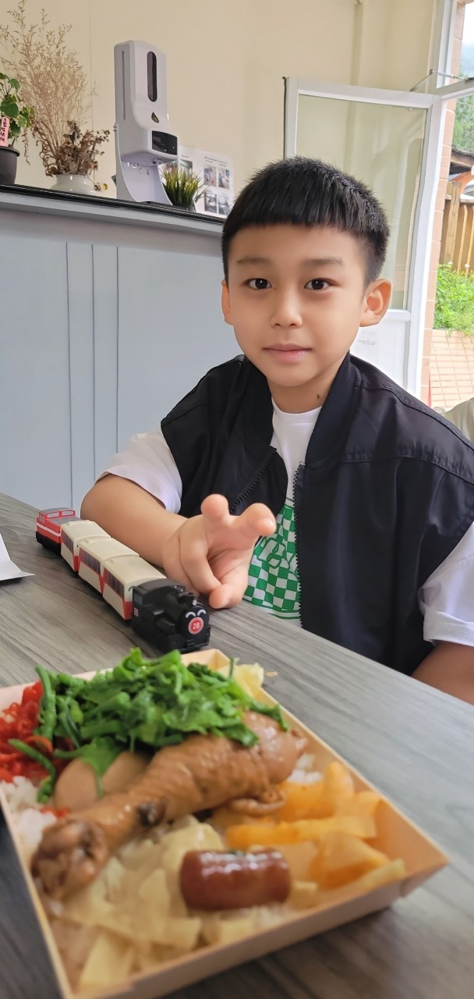
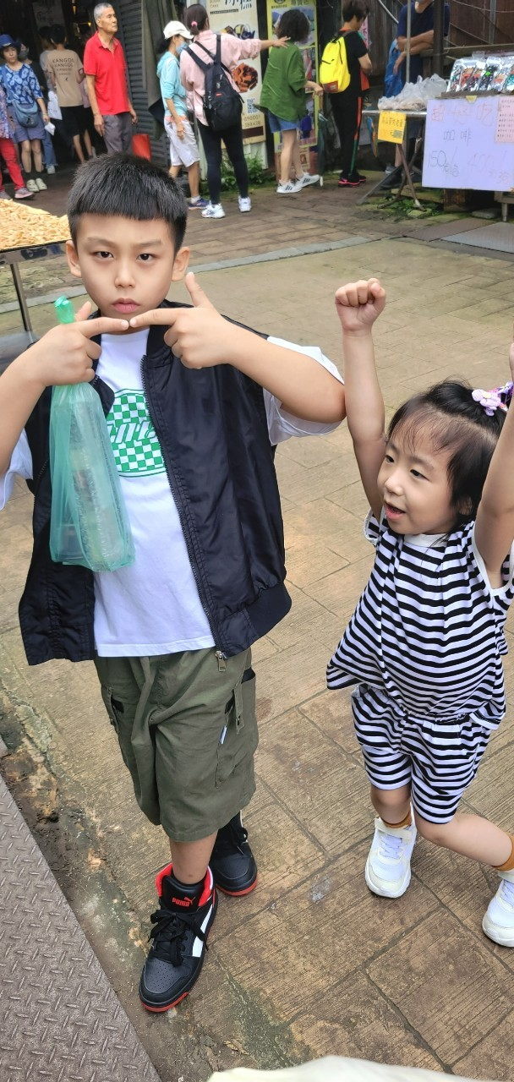
阿里山奮起湖站（續）
我們也有逛奮起湖老街，吃到很有名的奮起湖便當。

Slide 14
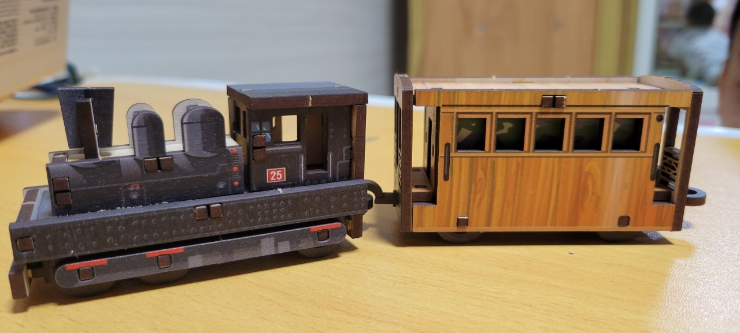
分享 1
這次旅行前，我做了一個阿里山25號蒸氣小火車模型。

Slide 15
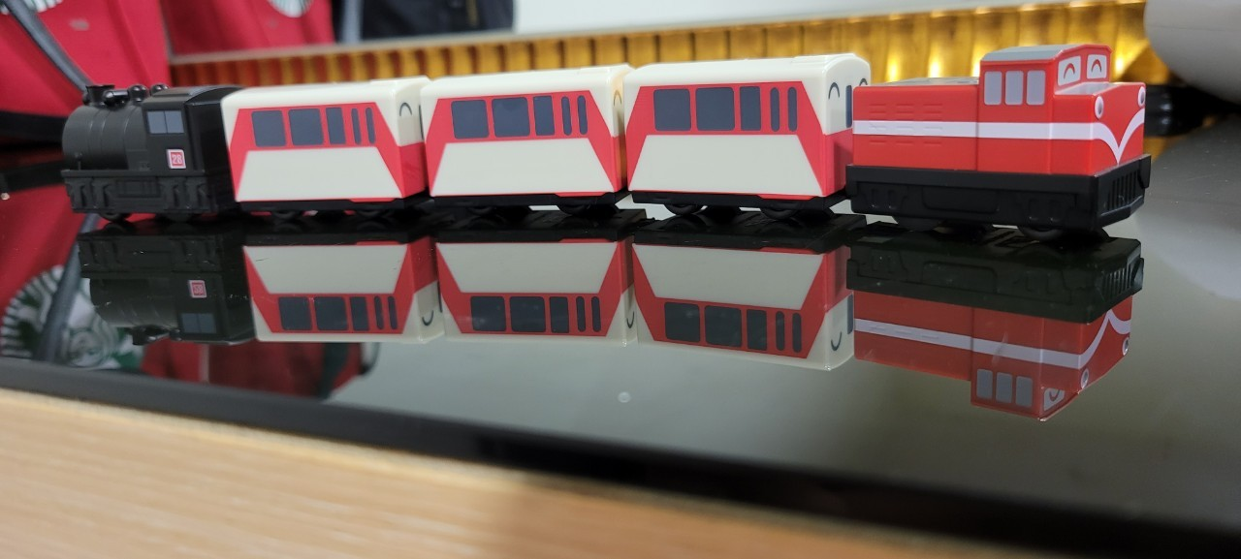
分享 2
我回到嘉義買了兩組模型。
它們是不同類型的火車，是我自己把它們組裝起來的。
黑色的是阿里山28號蒸汽小火車的火車頭。
紅色的車頭和客車是DL-43的柴油火車，我們到奮起湖就是搭這一款的火車。
阿里山28號蒸汽小火車的火車頭
DL-43的柴油火車

Slide 16
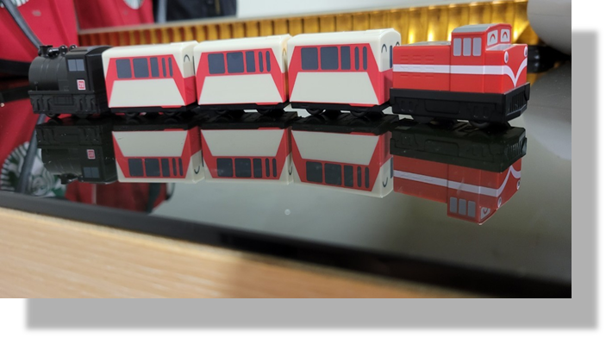
心得與感想
很開心爸爸、媽媽和妹妹能跟我一起去，我學到了很多有關火車的知識，更開心可以跟老師、同學們分享我的阿里山小火車旅行。
希望未來能成為火車司機。

Slide 17
謝謝大家的聆聽，報告結束！

